Slide 1
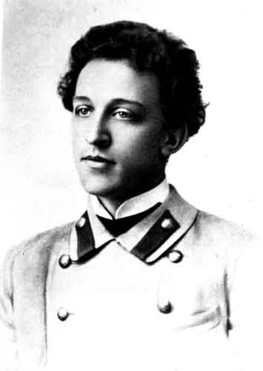
Александр Александрович Блок
О, я хочу безумно жить:
Всё сущее - увековечить,
Безличное - вочеловечить,
Несбывшееся - воплотить!

Slide 2
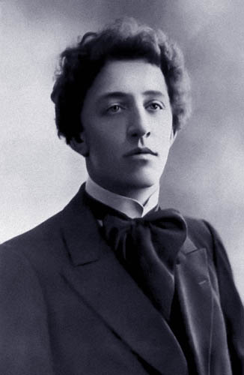
Александр Александрович Блок родился 16 ноября (28 ноября по новому стилю) 1880 года в Петербурге.

Slide 3
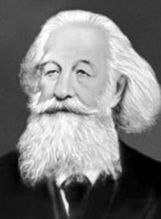
Его дед, Андрей Николаевич Бекетов (1825-1902), ботаник, был ректором Петербургского университета в его лучшие годы, одним из основателей Высших женских курсов. Отношения Александра с дедом всегда были хорошими; вдвоем они часами бродили по лугам и болотам; собирали травы и злаки для ботанической коллекции; при этом дед учил мальчика началам ботаники.

Slide 4
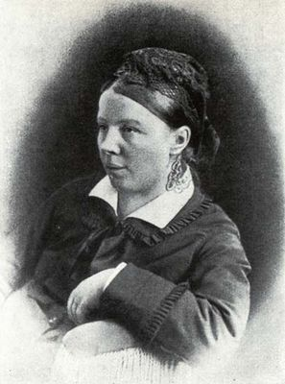
Жена деда, бабушка А.А. Блока, Елизавета Григорьевна Бекетова (1836-1902), дочь известного путешественника Г.С. Карелина. Она была переводчицей, всю жизнь работала над переводами научных и художественных произведений; владела несколькими языками. Ею переведены многие сочинения Дарвина, Гексли, Диккенса, В. Скотта, Бальзака, В. Гюго, Флобера, Мопассана, Руссо, Лесажа и других. Она знала лично многих писателей, встречалась с Гоголем, братьями Достоевскими, Григорьевым, Толстым, Полонским, Майковым. Бабушка скончалась ровно через три месяца после деда - 1 октября 1902 года.

Slide 5
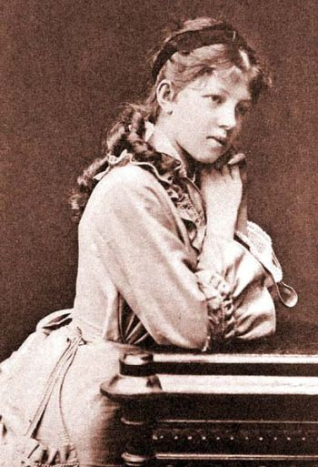
От родителей унаследовали любовь к литературе их дочери - мать Блока и две ее сестры. Все три переводили с иностранных языков. Мать поэта, Александра Андреевна (1860-1923), переводила с французского (Бальзак, В.Гюго, Флобер, Золя, Мюссе, Доде, Бодлер, Верлен). Писала стихи, но печатала - только детские.

Slide 6
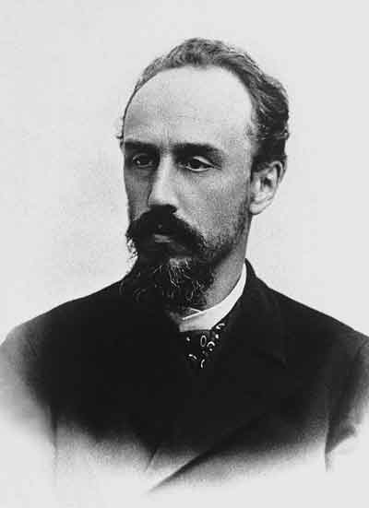
Отец поэта, Александр Львович Блок (1852-1909), был профессором Варшавского университета по кафедре государственного права. Родители будущего поэта обвенчались в церкви Петербургского университета 7 января 1879 года, а 16 (28) ноября 1880 года в квартире деда, Андрея Николаевича Бекетова, в "ректорском доме" на Васильевском острове, родился маленький Александр.

Slide 7
Так или иначе, в августе 1889 года брак родителей Блока был расторгнут. Не прошло и месяца, как Александра Андреевна вторично вышла замуж, на этот раз за Франца Феликсовича Кублицкого-Пиоттуха (1860-1920), поручика лейб-гвардии Гренадерского полка, и переехала с сыном на казенную квартиру мужа в офицерский корпус на Петроградской стороне. Из профессорского дома мальчик переезжает в казармы, шумная и разнообразная толпа бекетовской гостиной сменилась пошловатой офицерской средой.

Slide 8
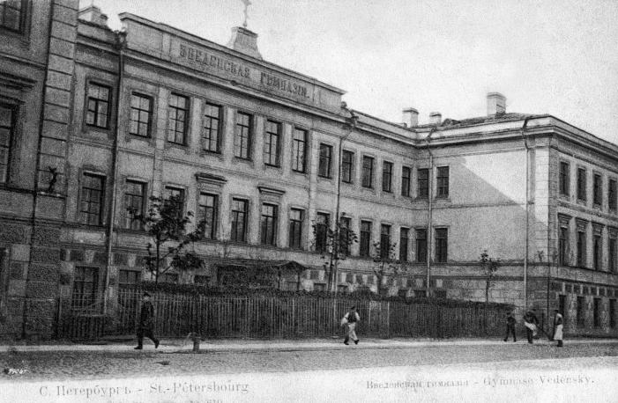
В августе 1890 года Александр Блок поступил во Введенскую гимназию в Петербурге. Учился он неплохо, но был плохим гимназистом. Учиться ему было скучно. Переход из уютного семейного мира к жестокой атмосфере гимназии был слишком резок. Все казалось мальчику грубым и чуждым. Интересы его расходились с педантическими гимназическими требованиями.

Slide 9
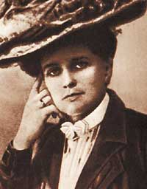
Летом 1897 года, во время поездки вместе с матерью и теткой Марией Андреевной на курорт Бад-Наугейм, Блок пережил первое юношеское увлечение. Он познакомился с Ксенией Михайловной Садовской. Блоку не было и 17 лет, ей - 32. Садовская была почти ровесницей его матери. Окружающим влюбленность гимназиста казалась очень забавной. Но Саша ухаживал старательно, сопровождал ее решительно всюду, а она кокетничала с ним. Но первая любовь не прошла бесследно, а оставила глубокий след в творчестве Блока. Садовской поэт посвятил ряд стихотворений, вошедших в циклы "Ante Lucem" (1898-1900) и "Через двенадцать лет" (1909-1914).

Slide 10
30 мая 1898 года Блок окончил гимназию и уехал на лето в имение деда в Шахматово. К тому времени, Андрей Николаевич Бекетов уже год был разбит параличом, его возили в кресле, он не мог говорить. Его иногда навещал друг, коллега и сосед, купивший имение в 7 верстах от Шахматова. Этим соседом был Дмитрий Иванович Менделеев, который играл большую роль в бекетовской семье. В Боблово, имении Менделеева, Александр Блок бывал еще в детстве, а в юности стал бывать там часто. Там и познакомился Александр летом 1898 года со старшей дочерью Д.И. Менделеева от второго брака - Любовью Дмитриевной. Собственно говоря, знакомы они были с детства, но потом много лет не встречались. Блок той поры еще наивен и в жизни и в вопросах искусства. Он жаждет сценических успехов, подражает известным актерам, позирует на сцене и даже в жизни.

Slide 11
31 августа 1898 года Александр поступил на юридический факультет Петербургского университета. По собственным словам Блока, он поступил туда "довольно бессознательно, и только перейдя на третий курс, понял, что совершенно чужд юридической науке".
В 1901 году, исключительно важном для Блока, он перешел на филологический факультет, курс которого и прошел, сдав выпускной экзамен весной 1906 года (по славяно-русскому отделению). В августе 1899 года поэт познакомился с декадентской литературой. А осенью 1900 года Блок предпринял первую, неудачную попытку напечатать свои стихи в журнале "Мир божий".

Slide 12
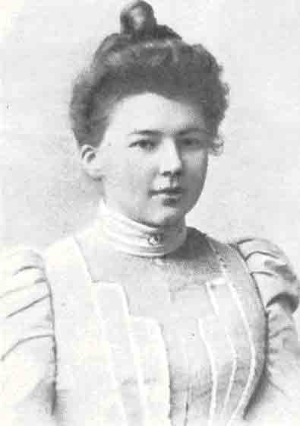
В 1903 году Блок женился на Любови Менделеевой, дочери Д. И. Менделеева, героине его первой книги стихов «Стихи о Прекрасной Даме». Известно, что Александр Блок испытывал к жене сильные чувства, но периодически поддерживал связи с различными женщинами: одно время это была актриса Наталья Николаевна Волохова, потом — оперная певица Андреева-Дельмас. Любовь Дмитриевна тоже позволяла себе увлечения. Впрочем, после первой мировой войны отношения в семье Блоков наладились, и последние годы поэт был верным мужем Любови Дмитриевны.

Slide 13
В октябре 1904 года в Москве выходит первый сборник Блока "Стихи о Прекрасной Даме". В него вошло около 100 из 800 стихотворений, написанных Блоком начиная с 1897 года. Сборник был проникнут пафосом ожиданий, все явления внешнего мира поэт воспринимает как символы или знаки происходящего в мирах иных. В авторе критика единодушно признала ученика и последователя Вл. Соловьева, а в образе Прекрасной Дамы увидела одно из воплощений Вечной женственности, Души Мира. Одна из рецензий на сборник Блока, достаточно холодная, была написана З.Гиппиус в журнале "Новый путь".

Slide 14
В мае 1906 года Блок окончил университет, а в сентябре он с женой переехал от матери поэта и отчима на новую квартиру на Лахтинской улице. Блок жадно впитывал в себя новую для него атмосферу, голоса со двора, плач шарманки и даже чье-то пение за стеной по вечерам. Он работает над составлением второго сборника стихов "Нечаянная радость" для издательства "Скорпион".

Slide 15
Зимой 1908-1909 года вновь обостряются семейные отношения. В результате очередного романа Любови Дмитриевны, с начинающим актером Дагобертом, родился ребенок, которого Блоки решают считать своим. Казалось, что это будет началом их новой жизни. Знакомые вспоминают, что поэт был в это время очень трогателен - с приветливым лицом, нежной улыбкой, потеплевшим голосом. Сына, родившегося в феврале 1909 года, назвали в честь Менделеева Дмитрием. Но надежды не сбываются, ребенок прожил всего восемь дней. Блок переживает его смерть гораздо сильнее своей жены. В апреле 1909 года Блок уезжает в Италию. За итальянские стихи Блока приняли в общество, которое называлось «Академией». В ней помимо него состояли Валерий Брюсов, Михаил Кузмин, Вячеслав Иванов, Иннокентий Анненский.

Slide 16
Трагичны стихи Блока этого времени! "Страшный мир", "сонмы лютые чудовищ" обступают поэта со всех сторон, прокрадываются в его душу. В стихах Блока возникает тема смерти - то как спасительного выхода из жизненного тупика, то как олицетворение последнего. И смерть окружает поэта. 1 декабря 1909 года умирает отец Блока, Александр Львович. Поэт спешно выехал в Варшаву, хотя отца он плохо знал; это имя в доме поэта произносилось редко и неохотно. У гроба отца Блок получает весть о смерти Иннокентия Анненского. В начале 1910 года умирают Комиссаржевская и Врубель. Блок тяжело переживает эти утраты.

Slide 17
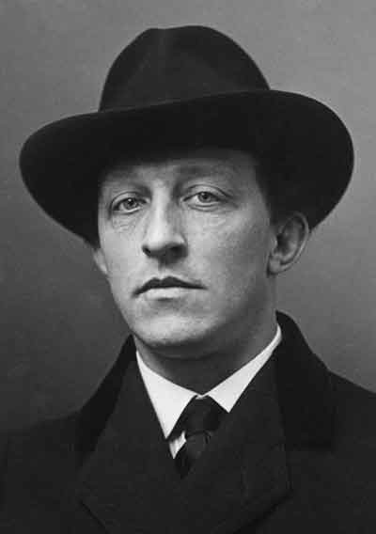
Летом 1911 года Блок снова едет за границу. На этот раз он едет во Францию. Александр Александрович даёт негативную оценку французских нравов: «Неотъемлемое качество французов (а бретонцев, кажется, по преимуществу) — невылазная грязь, прежде всего — физическая, а потом и душевная. Первую грязь лучше не описывать; говоря кратко, человек сколько-нибудь брезгливый не согласится поселиться во Франции.»

Slide 18
7 июля 1916 года Блока призвали на службу в инженерную часть Всероссийского Земского Союза. Поэт служил в Беларуси. По собственному признанию в письме матери, во время войны его основные интересы были «кушательные и лошадиные».
Февральскую и Октябрьскую революции Блок встретил со смешанными чувствами. Он отказался от эмиграции, считая, что должен быть с Россией в трудное время. В начале мая 1917 года был принят на работу в «Чрезвычайную следственную комиссию для расследования противозаконных по должности действий бывших министров, главноуправляющих и прочих высших должностных лиц как гражданских, так и военных и морских ведомств» в должности редактора. В августе Блок начал трудиться над рукописью, которую он рассматривал, как часть будущего отчёта Чрезвычайной следственной комиссии и которая была опубликована в журнале «Былое» (№ 15, 1919 г.), и в виде книжки под названием «Последние дни Императорской власти» (Петроград, 1921).

Slide 19
На рубеже 1917 и 1918 годов Блок оказался в числе немногих, кто принял Революцию, и уже 8 января 1918 года он начинает поэму "Двенадцать" - одно из самых загадочных произведений русской поэзии. Поэма закончена уже 28 января 1918 года, а 30 января написано стихотворение "Скифы", которое посвящено исторической миссии революционной России. Автором "Двенадцати" вошел Блок в историю новой, революционной России. Блок тревожился за судьбу революции, за то, чтобы в ее священное пламя не подметалось ничего чужеродного. Он с головой погружается в общественную деятельность: после революции он впервые в жизни был вынужден искать не только литературный заработок, но и государственную службу.

Slide 20
27 января 1920 года умер бедный Франц Феликсович; отчим виновато съежился в гробу, словно просил извинения за то, что причинил столько хлопот своей болезнью, смертью, похоронами. Невыносимо трудная жизнь продолжалась, но Блок отгонял от себя все мысли об эмиграции. Весной 1921 года Блок выказывал признаки возвращения к активной поэтической деятельности. Но его уже сторожила болезнь. В мае 1921 года, когда поэт после болезни сердца, поздно распознанной врачами, поехал в Москву, на одном из выступлений кто-то из слушателей крикнул, что стихи, прочтенные Блоком, мертвы - и сам он мертвец. Поднялся шум возмущения. Но Блок со странной улыбкой сказал соседу, что крикнувший - прав. "Я действительно стал мертвецом", - повторял он, рассказывая об этом эпизоде.

Slide 21
Вернувшись из Москвы он заболел. Жизнь уходила. По ночам его мучили кошмары, высокая температура, сильные боли в мышцах, он боялся ложиться и проводил все время в кресле. Блоку советовали уехать на лечение за границу, а он отказывался. В конце концов он согласился на финский санаторий, чтобы быть поближе к России.
В. И. Ленин сыграл негативную роль в судьбе больного поэта. Именно Ленин, Троцкий и Каменев запретили поэту, больному цингой, астмой, тяжёлым нервным расстройством, выезд на лечение в санаторий в Финляндии, о чём, по ходатайству Максима Горького и Луначарского, шла речь на заседании политбюро ЦК РКП(б) 21 июля 1921 года.

Slide 22
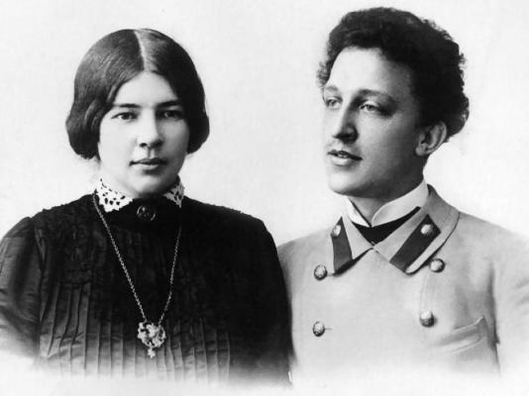
Мать, отправленная в Лугу, рвалась к сыну, но врачи боялись, что ее расстроенные нервы тяжело подействуют на больного. Она приехала за четыре дня до его смерти. И только жена все время была при нем, и по ее заплаканным глазам приходящие гадали о состоянии поэта. Смерть наступила в 10 часов 30 минут 7 августа 1921 года, в тот самый день, когда прибыл его заграничный паспорт. В пустой комнате Любовь Дмитриевна и Александра Андреевна вместе плакали над его гробом. Газеты не выходили, и о смерти Блока было сообщено лишь в рукописном объявлении на дверях Дома писателей. Комната наполнилась наконец-то допущенными сюда родными, друзьями, знакомыми.

Slide 23
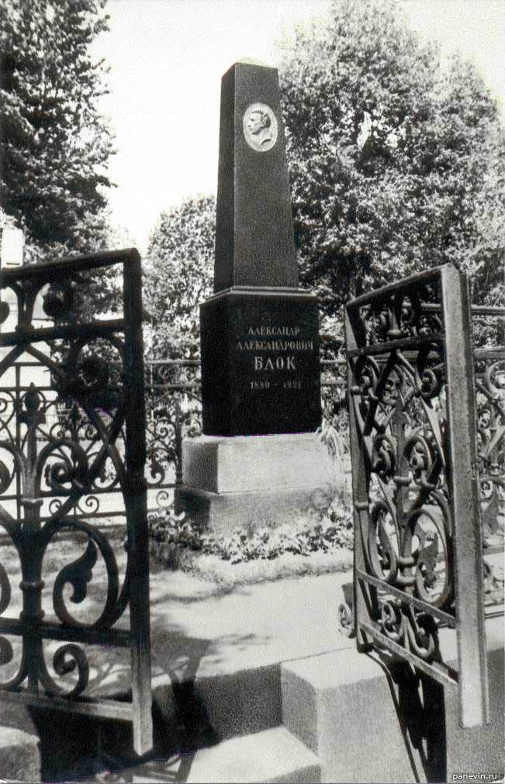
Поэт был похоронен на Смоленском кладбище, где Блок похоронил отчима, 10 августа на руках принесли самого поэта. По залитым августовским солнцем пустынным улицам города гроб с телом поэта провожало около полутора тысяч человек - огромная толпа в обезлюдевшем Петрограде 1921 года. Отпевание было совершено в церкви Воскресения Христова. Прах Блока был перезахоронен на Волковском кладбище.

